Slide 1
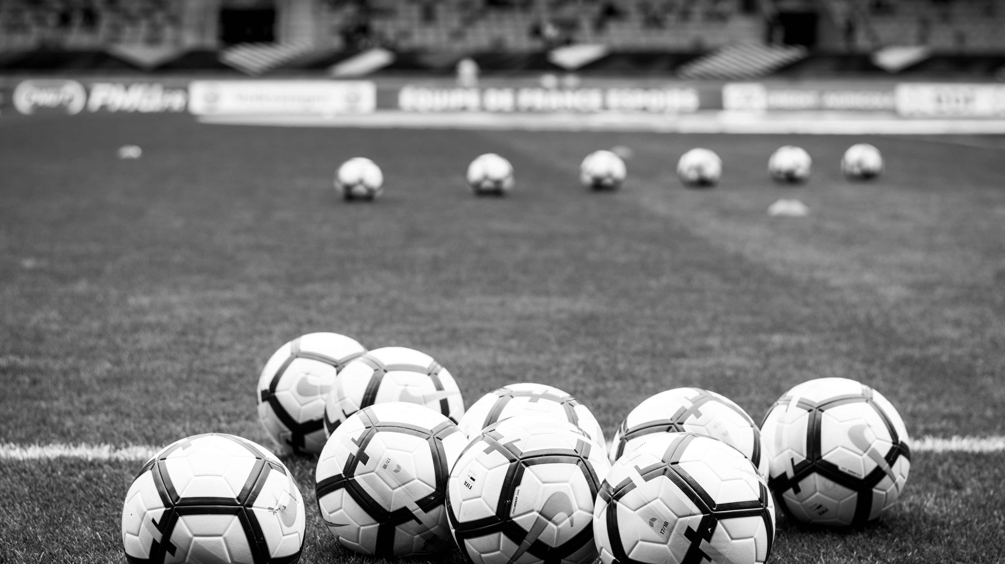
En tant qu’Educateur…
Au Club
Je connais l’engagement dans une Association
J’assiste aux réunions d’éducateurs et je demande conseil
Je m’inscris à des formations si j’en ai besoin ou si mon club me le demande
Je participe à l’organisation d’au moins 1 évènement au sein du club
Logo du club
Aux Entrainements
Je dois installer ma séance avant l’heure de début.
J’ai une tenue d’éducateur + Chronomètre ou Montre (pas de )
Les contenus proposés aux enfants sont adaptés à leurs besoins
Lors des entraînements je suis sur le terrain avec seulement les enfants
Je suis bienveillant, à l’écoute, et avec l’envie de transmettre
Aux Matchs / Plateaux
J’organise mes besoins (administratif, maillots, gouters, transport,..)
Lors des plateaux ou matchs, je suis calme et concentré
Je donne ponctuellement des conseils en toute bienveillance
Je suis respectueux des équipes adverses et de l’arbitrage. Mon image et celle de mon club sont en jeu.
Communication / Echanges
Je tiens un suivi des présences aux entraînements (Application, Tableau, …)
Je prends rdv avec un parent si le besoin s’en ressent, en aucun cas pendant la séance
Je reste modéré et respectueux sur les réseaux. L’Humilité est la plus belle des qualités.
Pour être Educateur, li faut être passionné.
Cette passion doit se transmettre à travers de la bienveillance et des compétences

